Slide 1
ὀψίζω Suite
Strumento Diversity Equity Inclusion per le microimprese
Self Empowerment di genere
Author partner: IHK-Projektgesellschaft (Germany)
Diversity & Inclusion in Microenterprise
2022-1-IT01-KA220-VET-000088750
https://opsizo.eu/index.php
The European Commission's support for the production of this publication does not constitute an endorsement of the contents, which reflect the views only of the authors, and the Commission cannot be held responsible for any use which may be made of the information contained therein.
Legal description – Creative Commons licensing: The materials published on the Opsizo project website are classified as Open Educational Resources' (OER) and can be freely (without permission of their creators): downloaded, used, reused, copied, adapted, and shared by users, with information about the source of their origin.

Slide 2
Il self empowerment di genere implica la presa di controllo della propria identità, della propria espressione e dei propri diritti nel contesto del genere.
Sebbene il percorso sia profondamente personale e unico per ogni individuo, esistono strumenti e buone pratiche che possono essere utili.
È importante notare che questi suggerimenti potrebbero non essere universalmente applicabili e che gli individui dovrebbero scegliere ciò che funziona meglio per loro.
The European Commission's support for the production of this publication does not constitute an endorsement of the contents, which reflect the views only of the authors, and the Commission cannot be held responsible for any use which may be made of the information contained therein.

Slide 3
Ecco alcuni strumenti e buone pratiche per il self-empowerment di genere:
The European Commission's support for the production of this publication does not constitute an endorsement of the contents, which reflect the views only of the authors, and the Commission cannot be held responsible for any use which may be made of the information contained therein.

Slide 4
1. Educazione e consapevolezza:
Leggere e ricercare: Informatevi sull'identità di genere, sull'espressione e sulle esperienze degli altri. La conoscenza è uno strumento potente per comprendere e affermare la propria identità.
Rimanere informati: Tenetevi aggiornati su notizie, sviluppi e discussioni relative alle questioni di genere. Questo può aiutarvi a rimanere in contatto con discussioni e movimenti più ampi.
2. Fonti legali:
Comprendere i propri diritti: Familiarizzare con le leggi locali e nazionali che proteggono l'identità e l'espressione di genere. Conoscere i propri diritti può dare forza in vari aspetti della vita.
The European Commission's support for the production of this publication does not constitute an endorsement of the contents, which reflect the views only of the authors, and the Commission cannot be held responsible for any use which may be made of the information contained therein.

Slide 5
3. Supporto della comunità:
Entrare a far parte di comunità di supporto: Connettetevi con altre persone che condividono esperienze simili. I forum online, i gruppi sui social media e i gruppi di sostegno locali possono fornire spunti preziosi, consigli e un senso di comunità.
Partecipare a eventi: Partecipate a eventi, workshop o conferenze incentrati sulla diversità di genere e sull'empowerment. Questi incontri possono essere sia informativi che responsabilizzanti.
4. Costruire una rete di supporto:
Circondatevi di persone che vi sostengono: Instaurare relazioni con amici, familiari e alleati che rispettino e sostengano la vostra identità di genere. Avere una rete di sostegno forte può fare una differenza significativa.
https://de.freepik.com/fotos-kostenlos/mittelgrosse-freunde-die-zusammen-feiern_17642343.htm#page=3&query=events&position=34&from_view=search&track=sph&uuid=19a4d02a-95c1-4de3-b51f-c8cdd073664c
The European Commission's support for the production of this publication does not constitute an endorsement of the contents, which reflect the views only of the authors, and the Commission cannot be held responsible for any use which may be made of the information contained therein.

Slide 6
5. L'espressione di sé:
Esprimere se stessi in modo autentico:
Esplorare diversi aspetti della propria identità di genere attraverso l'abbigliamento, l'acconciatura, il trucco o altri mezzi di espressione personale. Sperimentare con il proprio aspetto può essere un modo efficace per affermare la propria identità.
6. Mindfulness e cura di sé :
Praticare l'autocompassione:
Il self-empowerment di genere può essere un viaggio impegnativo. Praticare l'autocompassione e la cura di sé è fondamentale per mantenere il benessere mentale ed emotivo.
https://de.freepik.com/fotos-kostenlos/junge-maedchen-die-spass-in-der-teenagerparty-haben_11624280.htm#page=4&query=Gender%20style&position=14&from_view=search&track=ais&uuid=85ff0a21-6f03-4157-88aa-69c6aedaa28e
The European Commission's support for the production of this publication does not constitute an endorsement of the contents, which reflect the views only of the authors, and the Commission cannot be held responsible for any use which may be made of the information contained therein.

Slide 7
7. Documentazione e raccolta di appunti:
Tenere un diario: Documentare i pensieri, i sentimenti e le esperienze in un diario può aiutarvi a seguire il vostro percorso, a celebrare le tappe fondamentali e a riflettere sulla vostra crescita.
8. Sviluppo professionale:
Investite nelle vostre competenze: L'empowerment va oltre l'identità personale. Investite nella vostra formazione e nelle vostre competenze per raggiungere i vostri obiettivi professionali, contribuendo al vostro senso generale di self-empowerment.
https://de.freepik.com/fotos-kostenlos/entwicklungs-wachstums-fortschritts-ikonen-konzept_2758711.htm#query=Professional%20Development&position=0&from_view=search&track=ais&uuid=782a4fce-0b48-43a8-9f84-be3c26c7a32f
The European Commission's support for the production of this publication does not constitute an endorsement of the contents, which reflect the views only of the authors, and the Commission cannot be held responsible for any use which may be made of the information contained therein.

Slide 8
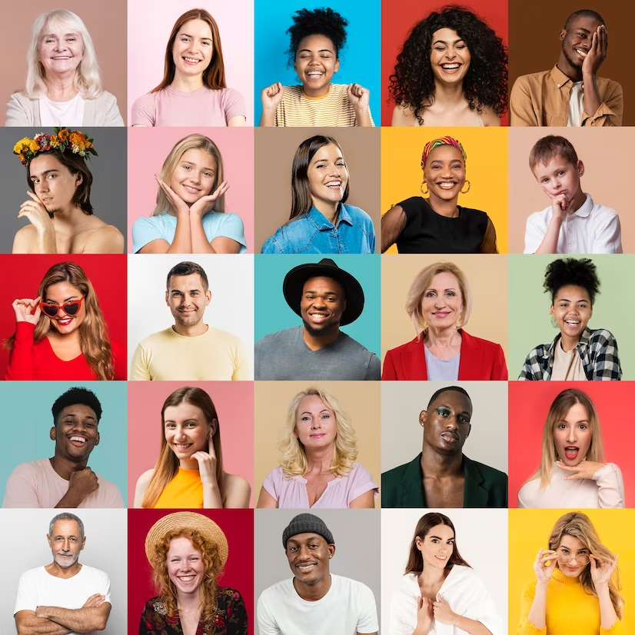
Ricordate che il viaggio verso l'autoaffermazione di genere è unico per ogni persona.
È importante essere pazienti con se stessi e cercare le risorse e le pratiche che rispondono alla propria esperienza individuale.
The European Commission's support for the production of this publication does not constitute an endorsement of the contents, which reflect the views only of the authors, and the Commission cannot be held responsible for any use which may be made of the information contained therein.

Slide 9
Unità di formazione:
I partecipanti impareranno il potere delle etichette individuali e delle identità con cui vorrebbero essere chiamati.
I partecipanti discuteranno l'impatto delle etichette, l'idea di consenso applicata alle etichette e genereranno esempi di etichette positive.
https://www.glsen.org/activity/learning-empowerment-and-self-identification
The European Commission's support for the production of this publication does not constitute an endorsement of the contents, which reflect the views only of the authors, and the Commission cannot be held responsible for any use which may be made of the information contained therein.

Slide 10
Unità di formazione:
https://www.glsen.org/activity/learning-empowerment-and-self-identification
PREPARAZIONE E STRUMENTI NECESSARI
Slurs and Stereotypes video, Copie dei casi di studio esemplificativi, GLSEN’s I Am Signage handout, computer, altoparlanti, accesso a Internet, proiettore, schermo, pennarelli, carta, matite.
The European Commission's support for the production of this publication does not constitute an endorsement of the contents, which reflect the views only of the authors, and the Commission cannot be held responsible for any use which may be made of the information contained therein.

Slide 11
Unità di formazione:
TEMPO
60 minuti.
TUTTO SULL'ATTIVITÀ
1. Introduzione e domanda di apertura: (10 minuti) Date il benvenuto ai partecipanti e spiegate loro che oggi ci concentreremo sull'impatto delle etichette. Poi ponete loro la domanda di apertura: "Che cosa sono le etichette?".
Esempio: "Salve a tutti. Oggi parleremo delle etichette. Innanzitutto, cosa sono le etichette?
Alcuni partecipanti condividono le loro definizioni. "Le etichette sono le parole con cui gli altri ci chiamano. Le etichette possono essere identità e aggettivi. Quando le persone usano le etichette su di noi, possono essere rafforzative o offensive. L'autoidentificazione ci aiuta a stabilire quali etichette vogliamo che le persone usino nei nostri confronti.
Il rispetto delle etichette autoidentificate può creare legami e amicizie. Etichette possono essere usate in modo dannoso, come l'uso di stereotipi e il rafforzamento di questi chiamando qualcuno con un'etichetta dispregiativa.
Gli stereotipi si basano su supposizioni o generalizzazioni su qualcuno in base alle etichette che si pensa abbia. L'appellativo è quando qualcuno usa le parole per invocare un danno o per far sentire male qualcuno. Per evitare gli stereotipi o i nomignoli, le persone dovrebbero chiedere a una persona se vuole che le venga affibbiata un'etichetta prima di usarla.
In questa attività si discuterà di come lavorare per chiamare le persone come vorrebbero essere chiamate".
The European Commission's support for the production of this publication does not constitute an endorsement of the contents, which reflect the views only of the authors, and the Commission cannot be held responsible for any use which may be made of the information contained therein.

Slide 12
Unità di formazione:
2. (5 minuti) Apertura: Mostrate il video "Slurs and Stereotypes".
3. (10 minuti) Guidate il gruppo nella discussione sul video ponendo alcune di queste domande. Per risparmiare tempo, fate rispondere solo 1-3 persone a ciascuna domanda:
Quali sono gli esempi di etichette che avete visto nel video?
Quale pensate sia l'impatto delle diverse etichette che sono state affibbiate alle persone rispetto a quelle che hanno scelto per se stesse?
Come avete visto l'impatto delle etichette in questa scuola?
Come vi sentite quando non vi viene permesso di identificarvi con le etichette con cui vorreste essere chiamati?
Come ci si sente quando le persone usano le etichette con cui ci si identifica?
Che cosa è successo quando avete visto qualcuno usare un'etichetta con la quale non si identifica o non vuole essere chiamato?
Qual è la differenza tra un'etichetta autoidentificata e uno stereotipo?
The European Commission's support for the production of this publication does not constitute an endorsement of the contents, which reflect the views only of the authors, and the Commission cannot be held responsible for any use which may be made of the information contained therein.

Slide 13
Unità di formazione:
(20 min) Case Studies:
Suddividere il gruppo in gruppi più piccoli. La dimensione del gruppo può essere personalizzata in base al numero di persone presenti quel giorno, ma i casi di studio sono cinque.
Distribuite le copie dei casi di studio. Dite a ogni gruppo di leggere l'esempio e di lavorare insieme per rispondere alle domande.
I gruppi avranno a disposizione 10 minuti per rispondere alle domande, poi verrà redatto un resoconto per l'intero gruppo.
Domande di discussione:
Come si è identificata la persona nella vostra storia?
Nel vostro esempio, in che modo l'uso di etichette potrebbe aver influenzato la persona nella vostra storia?
In che modo i coetanei intorno alla persona hanno convalidato la sua identità?
In che modo l'uso di etichette di autoidentificazione dà potere al protagonista della vostra storia?
Come appariva/suonava il consenso nella vostra storia? Che importanza ha il consenso nella storia?
Discussione a gruppo intero: Chiedete a ogni gruppo di condividere la risposta a una delle loro domande.
Quali sono stati i punti salienti delle vostre discussioni di gruppo?
The European Commission's support for the production of this publication does not constitute an endorsement of the contents, which reflect the views only of the authors, and the Commission cannot be held responsible for any use which may be made of the information contained therein.

Slide 14
Unità di formazione:
4. (10 minuti) Distribuire ai partecipanti GLSEN’s “I Am” signage handout. Ricordare ai partecipanti che sono loro a decidere le etichette che sentono proprie e che le etichette non devono essere imposte da stereotipi o utilizzate senza il loro permesso. Chiedete ai partecipanti di riempire i cartelli con identificativi, aggettivi o altre parole che ritengono utili e che possono dire agli altri chi sono.
Fate sapere agli intervistati che questi cartelli saranno affissi in una bacheca.
Chiedete ad alcuni partecipanti di condividere i loro cartelli o di nominare alcune delle etichette che hanno scelto con il gruppo.
5. (5 minuti) Riflessione conclusiva.
Dite ai partecipanti: "Oggi abbiamo parlato di etichette e di nomi con cui le persone vogliono essere chiamate. È un potere avere il controllo e rivendicare le etichette che si ritengono giuste, ed è per questo che può essere così offensivo quando le persone usano etichette con cui non ci si identifica senza il loro consenso".
Domande di riflessione:
Quali sono le misure che potete adottare per assicurarvi che le persone intorno a voi siano chiamati come vogliono essere chiamati?
Cosa potete fare se notate che qualcuno viene chiamato con un'etichetta che non gli piace?
Cosa dovreste fare se usate un'etichetta per qualcuno senza il suo consenso?".
The European Commission's support for the production of this publication does not constitute an endorsement of the contents, which reflect the views only of the authors, and the Commission cannot be held responsible for any use which may be made of the information contained therein.

Slide 15
Unità di formazione :
Termini da conoscere
CASE STUDIES
The European Commission's support for the production of this publication does not constitute an endorsement of the contents, which reflect the views only of the authors, and the Commission cannot be held responsible for any use which may be made of the information contained therein.

Slide 16
Grazie!
Continuate il vostro percorso di formazione su: https://opsizo.eu/index.php
The European Commission's support for the production of this publication does not constitute an endorsement of the contents, which reflect the views only of the authors, and the Commission cannot be held responsible for any use which may be made of the information contained therein.
Legal description – Creative Commons licensing: The materials published on the Opsizo project website are classified as Open Educational Resources' (OER) and can be freely (without permission of their creators): downloaded, used, reused, copied, adapted, and shared by users, with information about the source of their origin.

